Slide 1
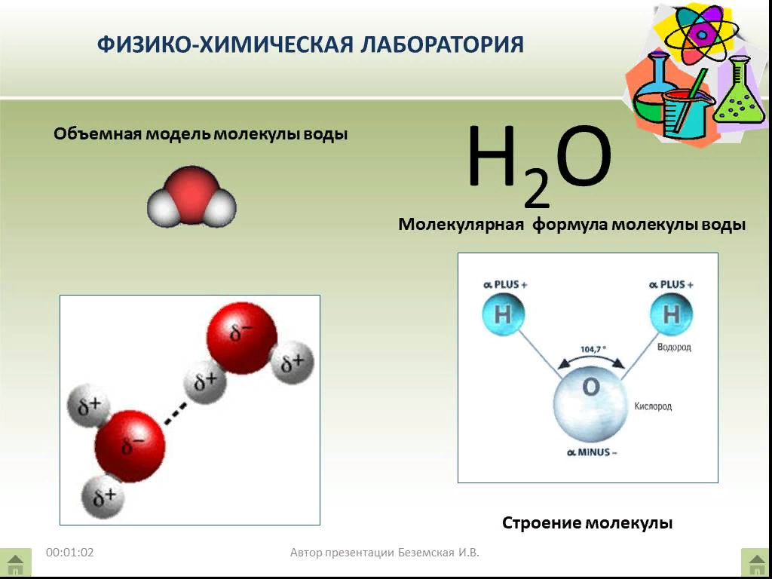
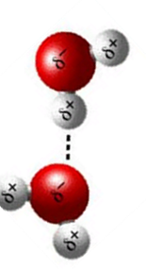
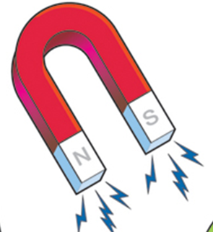
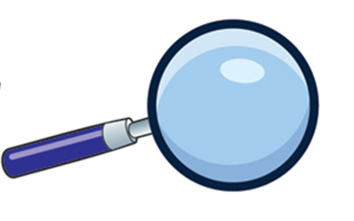
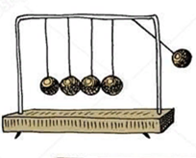
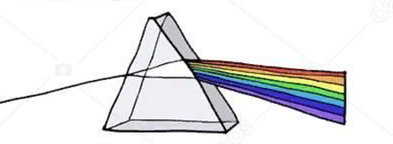
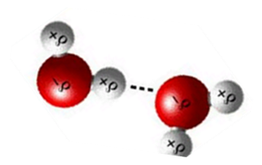
Муниципальное бюджетное общеобразовательное учреждение
«Томаровская средняя общеобразовательная школа №1 имени Героя Советского Союза Шевченко А.И.
Яковлевского городского округа»
Внеурочное занятие
«Удивительное ряд
Внеурочное занятие
«Удивительное рядом»
Учитель начальных классов
Шаталова С.В.

Slide 2
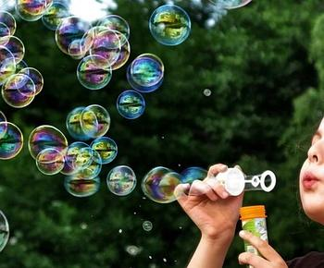
«Мыльные пузыри»
Давайте попробуем выпустить мыльные пузыри

Slide 3
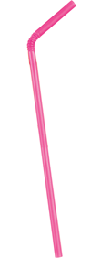
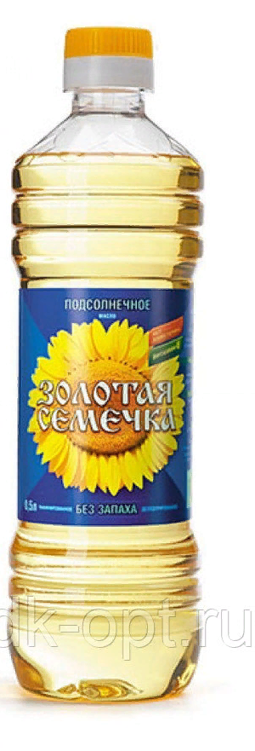
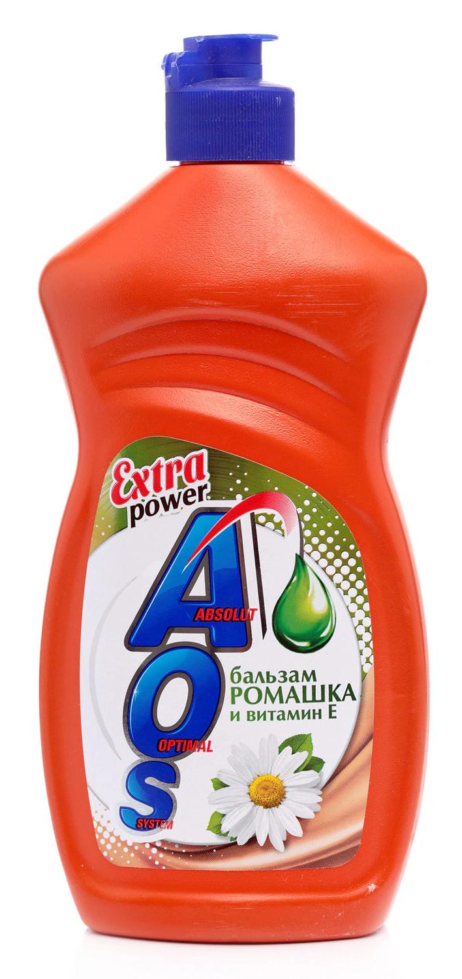
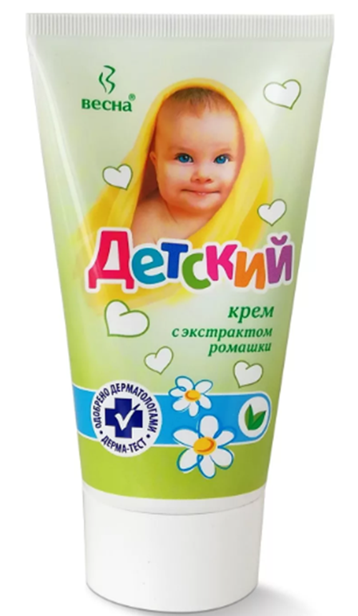
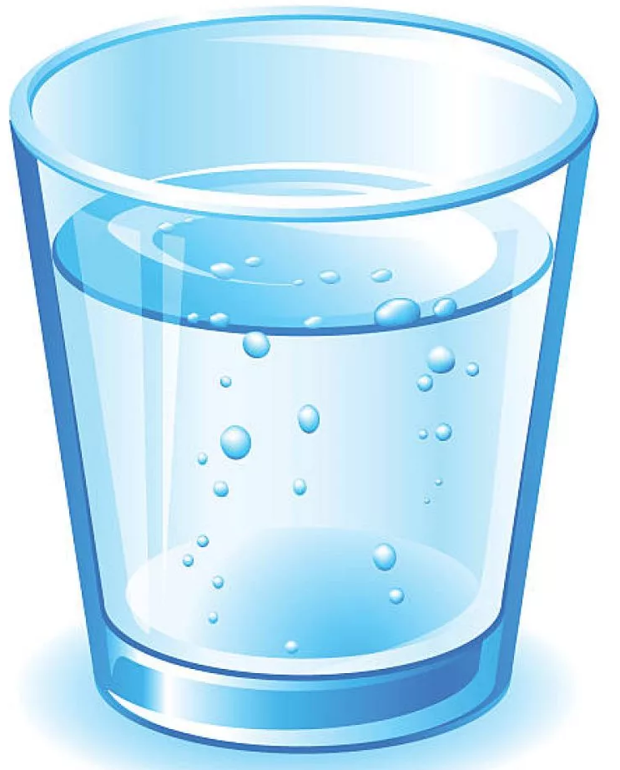
Перед вами
Соломинки
Простая вода
Солёная вода
Сладкая вода
Растительного масло
Детский крем
Жидкость для мытья посуды
Какие из перечисленных предметов нам понадобятся?
Почему?

Slide 4
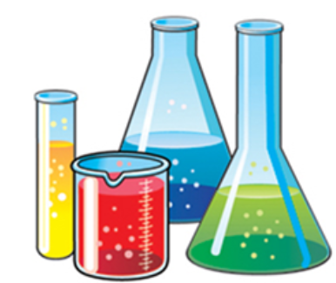
Рецепт мыльного раствора
Смешайте:
1 литр воды
3 столовые ложки средства для мытья посуды
Чайная ложка глицерина

Slide 5
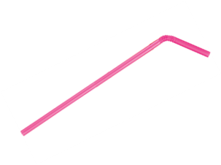

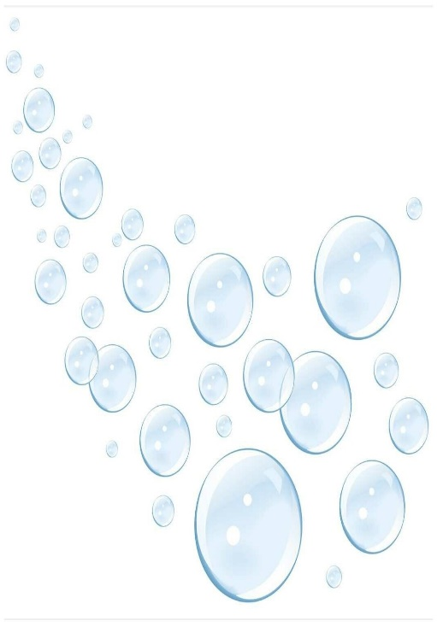
Что будет если?
Опустите в мыльный раствор трубочку.
Подуйте в нее.
Запишите что получилось
Возьмите «воронку», опустите в мыльный раствор.
Подуйте в воронку с другой стороны.
Получился пузырь?
Почему?

Slide 6

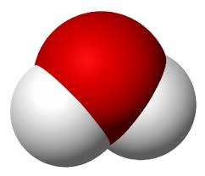
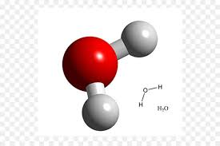
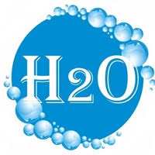
При извлечении из мыльного раствора «воронки», на ее конусе образуется мыльная пленка.
Из чего состоит Мыльный раствор мы с вами знаем.
Из чего состоит вода?

Slide 7
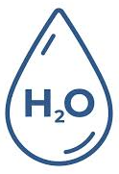
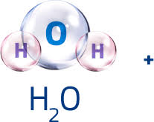
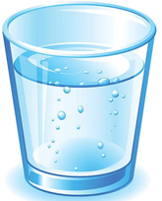
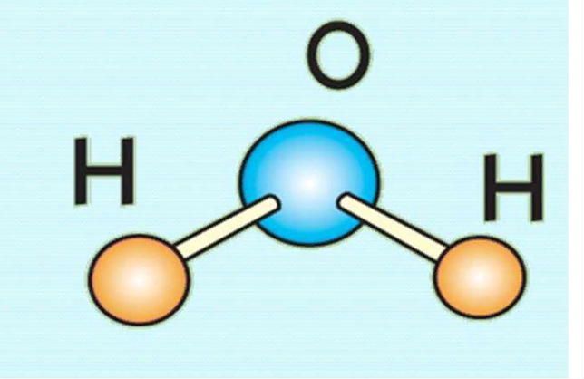

Молекулы воды состоят из
2 атомов водорода и
1 атома кислорода.
Вода

Slide 8
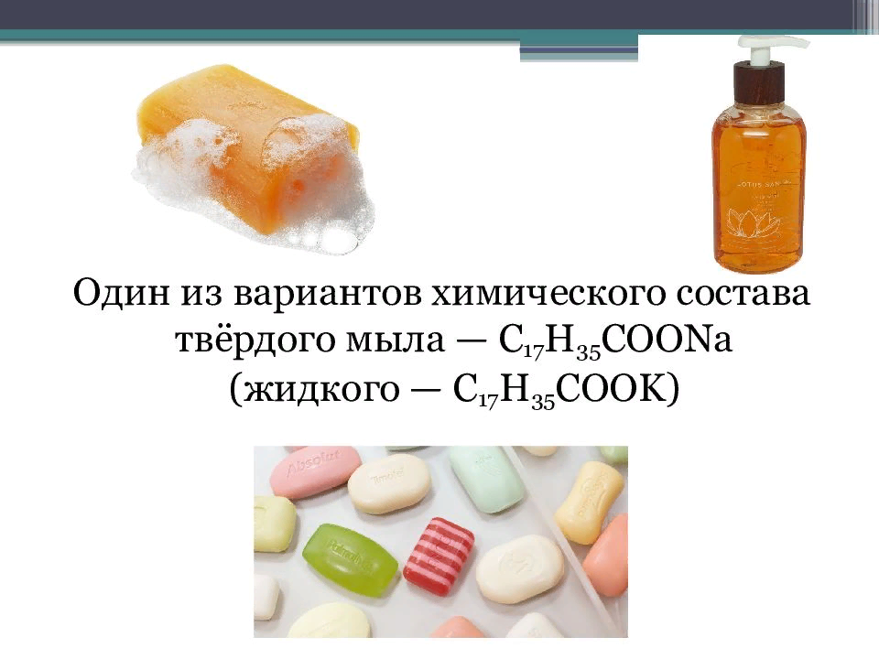

Slide 9
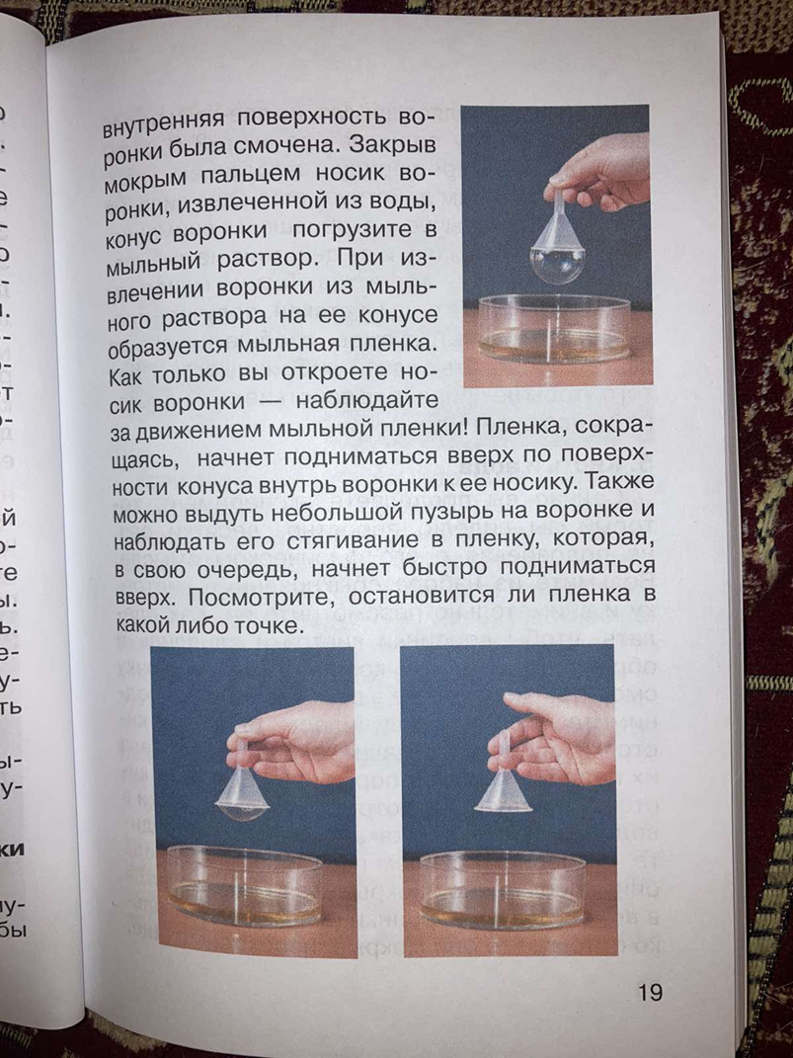
Продолжим эксперимент
Возьмите воронку, погрузите ее в воду для того, чтобы внутренняя поверхности воронки была смочена.
Закройте мокрым пальцем носик воронки, извлечённой из воды, конус воронки погрузите в мыльный раствор.
Что образовалось?

Slide 10

Продолжим эксперимент
Откройте носик воронки.
Что происходит?
Почему?

Slide 11
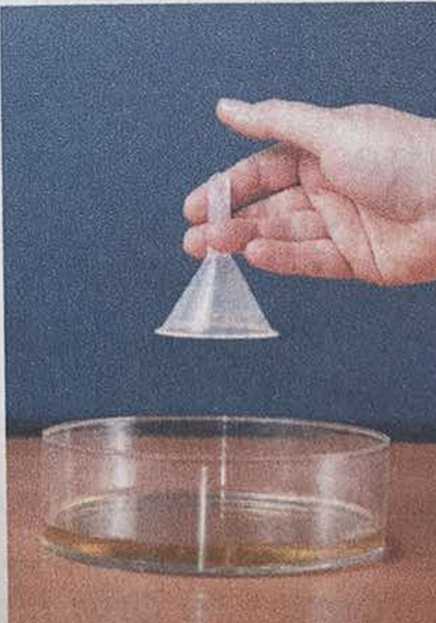
Продолжим эксперимент
Пленка, сокращаясь, начнет подниматься вверх по поверхности конуса внутрь воронки к ее носику.
Что заставляет пленку подниматься вверх?
Запишите ваши предположения.

Slide 12
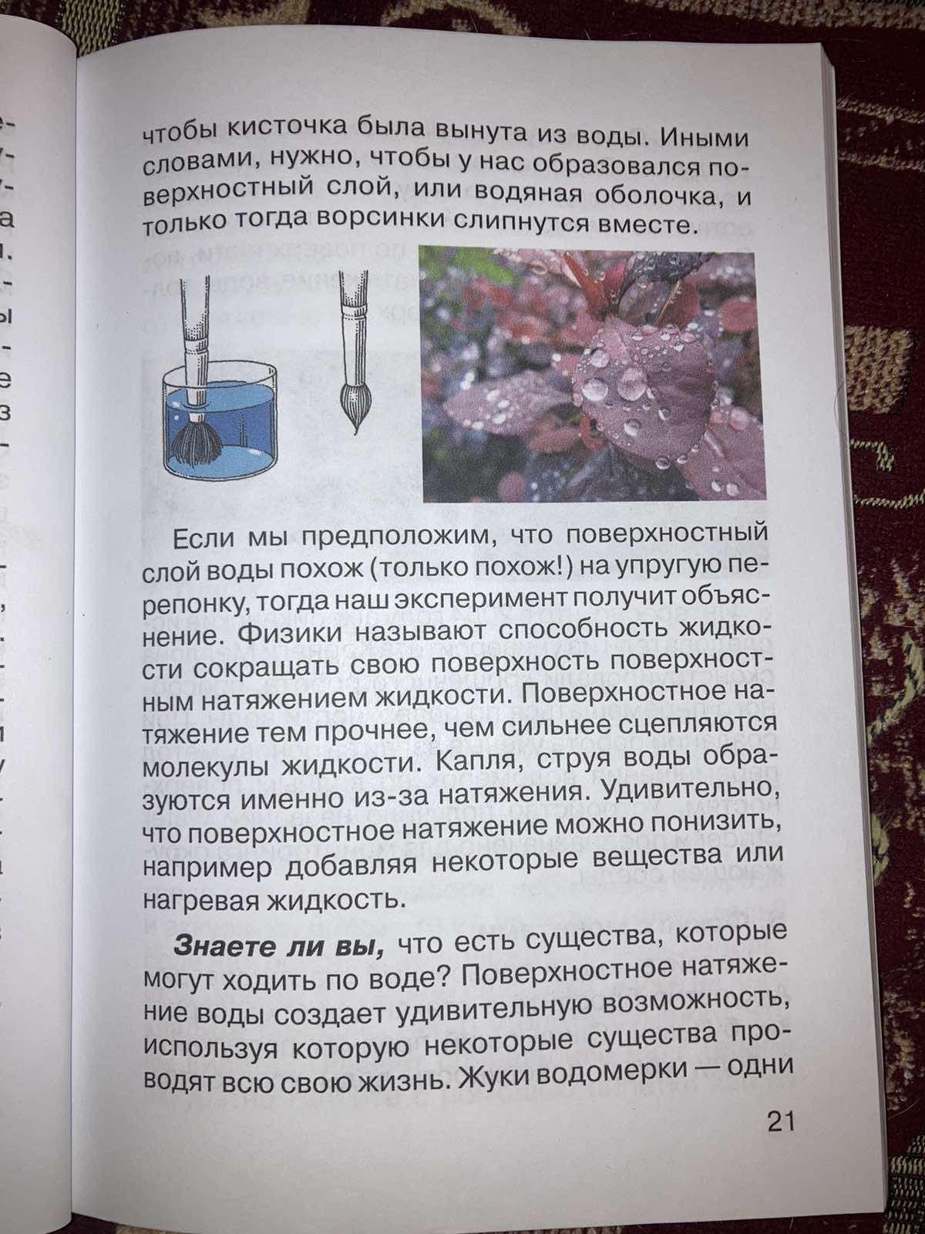
Кисть и вода
Рассмотрите кисточку, какие у неё ворсинки.
Опустите кисточку в воду, что произошло с ворсинками.
Как сделать, чтобы ворсинки кисточки слиплись?

Slide 13
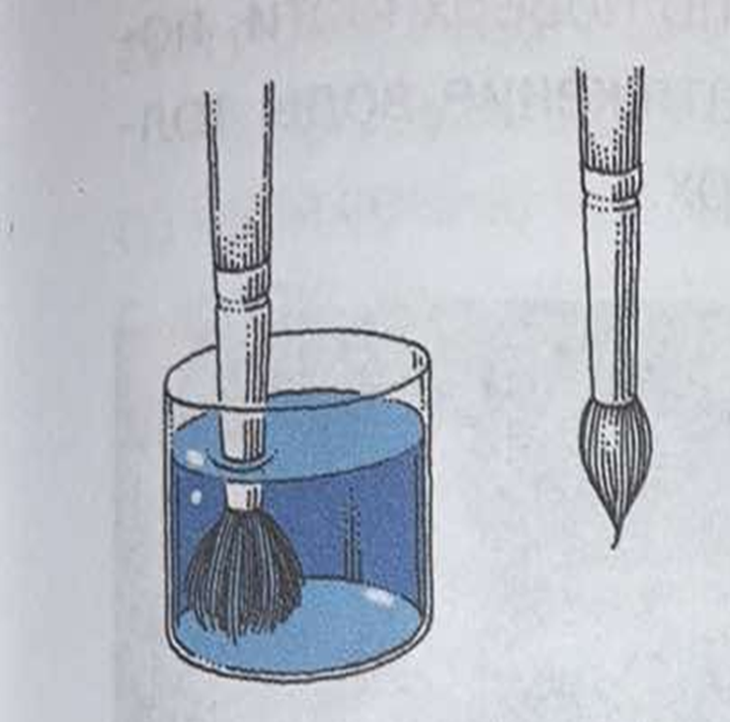
Кисть и вода
Опустите кисточку в стакан с водой и поднимите.
Ворсинки кисточки, которую вы подняли над поверхностью стакана, слиплись.
Почему?

Slide 14

В этих опытах мы увидели:
Образовался поверхностный слой,
водяная оболочка.

Slide 15
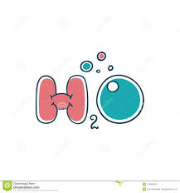
Тема занятия:
Поверхностное натяжение воды
Узнаем, что такое поверхностное натяжение воды.
Где встречается в природе.
Будем экспериментировать.

Slide 16
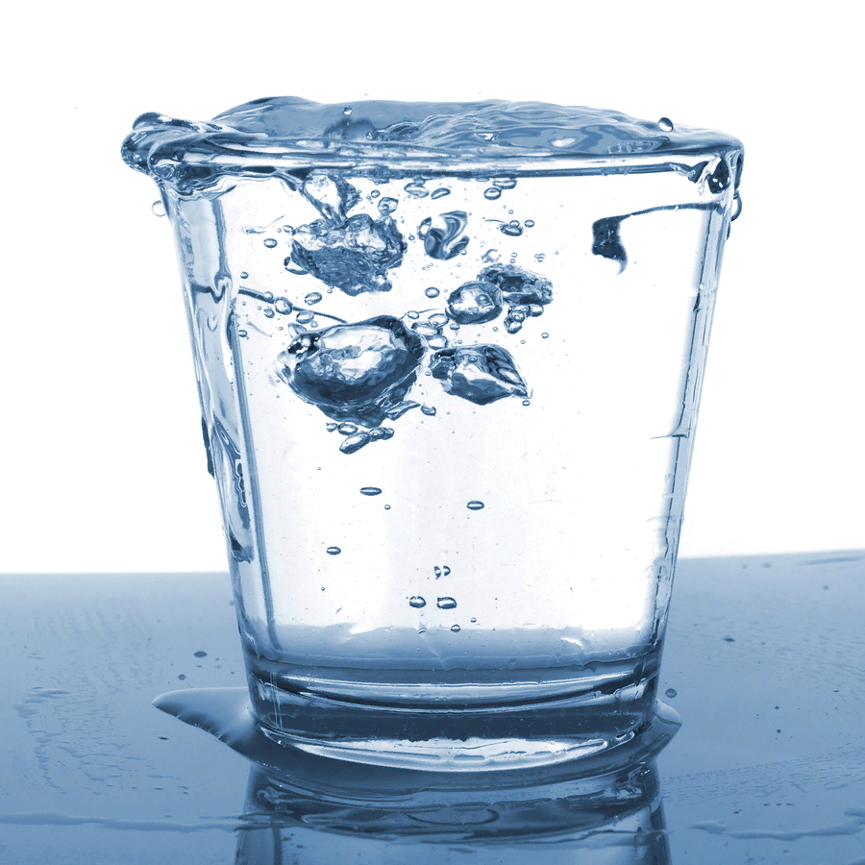
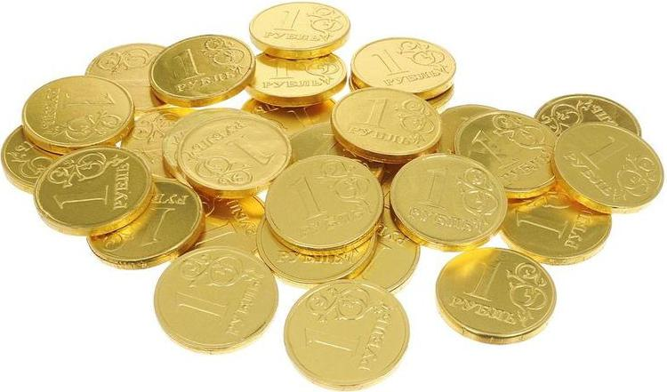
Стакан с водой
Налейте воду в прозрачный стакан доверху.
Аккуратно опустите в стакан монету, еще одну, скрепки.
Следующий предмет погружайте в воду, когда поверхность воды успокоится.
Посмотрите, что происходит.
Все предметы поместились в стакане доверху наполненном водой.
Посмотрите на стакан сбоку.
Что вы увидели?

Slide 17
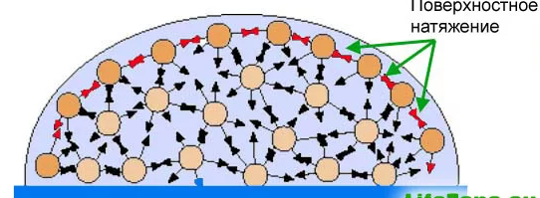
Стакан с водой
Если посмотреть на стакан сбоку, то будет видна выпуклая поверхность воды.
Вы наблюдаете проявление сил поверхностного натяжения.

Slide 18
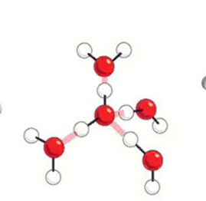
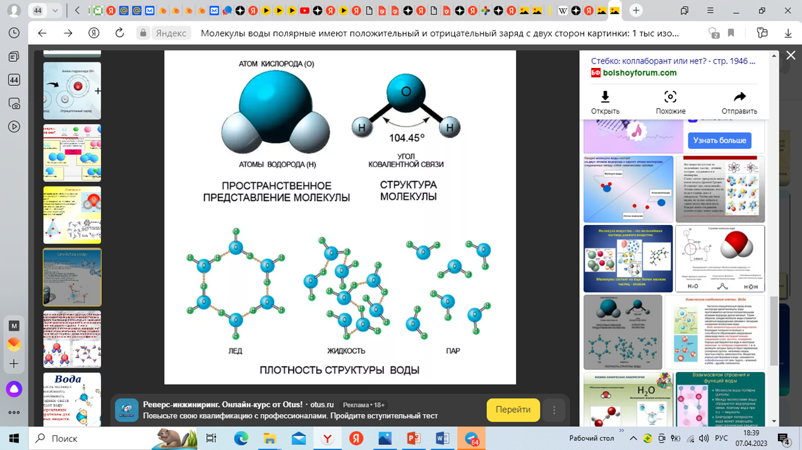
Поверхностное натяжение воды
Часть сил взаимодействия между молекулами внешнего слоя обладают избыточным запасом энергии по сравнению с молекулами толщи.
Это происходит потому, что молекулы воды полярные имеют положительный и отрицательный заряд с двух сторон. Как маленькие магниты, они стремятся притянуть противоположные по знаку полюса соседних молекул.

Slide 19
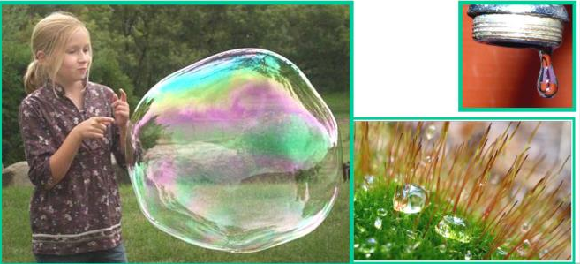
Подумай
Физики называют способность жидкости сокращать свою поверхность - поверхностным натяжением жидкости.
Совпали ли ваши предположения с научными выводами?

Slide 20
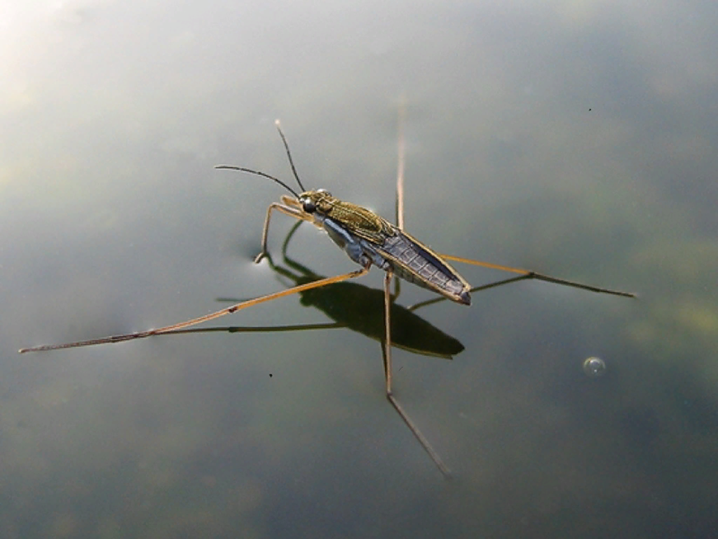
Знаете ли вы, что есть существа, которые могут ходить по воде?

Slide 21
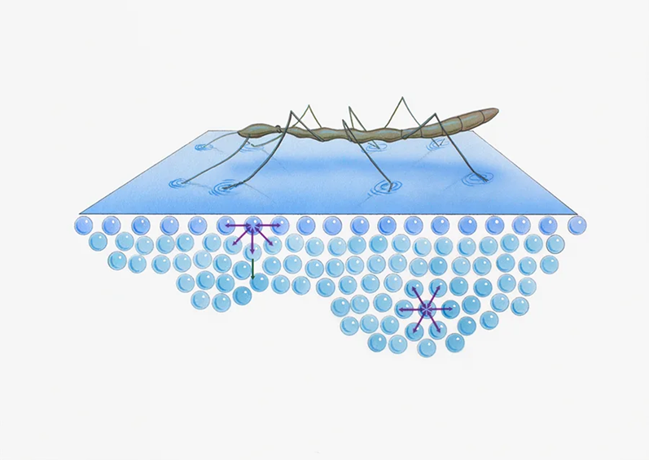
Жуки водомерки
Используют поверхностное натяжение воды всю свою жизнь.
Водомерка скользит по поверхности воды, как фигурист по льду, и ее длинные ноги оставляют мимолетный след на поверхности.
Она может передвигаться по поверхности, потому что поверхностное натяжение воды толкает легкую водомерку вверх.

Slide 22
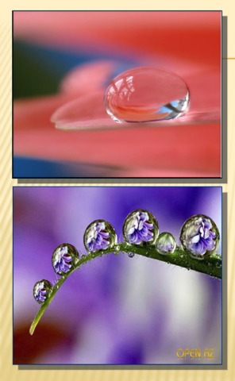
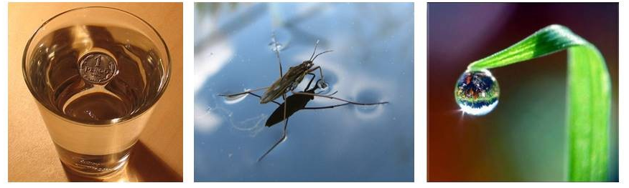
Закончи предложение.
На занятии мне было……
Я узнал…….
Я запомнил……

Slide 23



Нарисуй если:
Все выполнил успешно.
Испытывал затруднение.
Делал много ошибок.

Slide 24
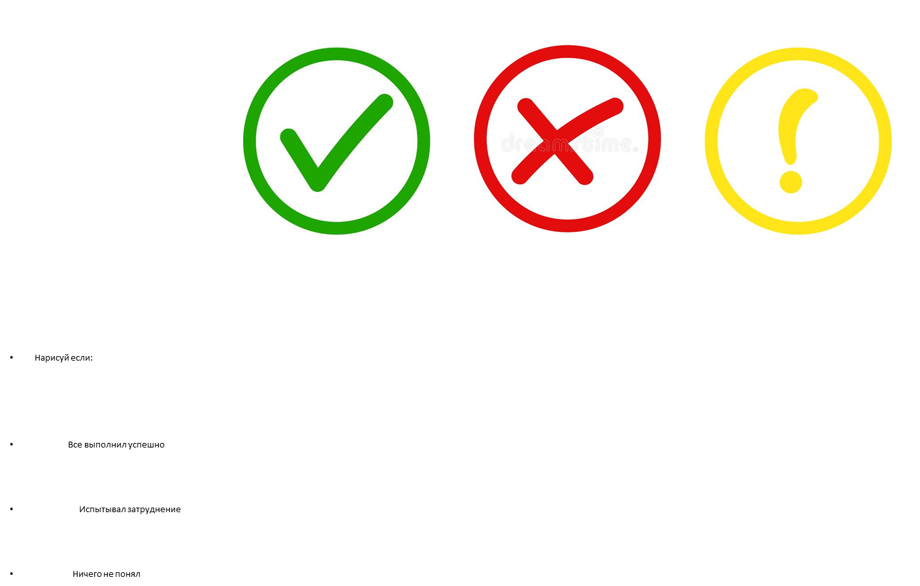
Спасибо
за плодотворную работу!

Slide 25
Источники информации:
Надольская Я.В. Мыльные пузыри. 77 познавательных экспериментов в домашних лабораториях.- М.: Де Либри, 2022-120с.
Поваляев О.А., Надольская Я.В. Механика Галилео. 60 занимательных опытов в домашних лабораториях.- М.: Де Либри, 2021-120с.
https://yandex.ru/images/search?img_url=http%3A%2F%2Fimages.myshared.ru%2F25%2F1278714%2Fslide_7.jpg&lr=101734&ogl_url=http%3A%2F%2Fimages.myshared.ru%2F25%2F1278714%2Fslide_7.jpg&pos=0&rlt_url=https%3A%2F%2Fi1.wp.com%2Fbiomolecula.ru%2Fimg%2Fcontent%2F1164%2FFig.2.png&rpt=simage&source=serp&text=Молекулы%20воды%20полярные%20имеют%20положительный%20и%20отрицательный%20заряд%20с%20двух%20сторон%20картинки

Slide 26
https://yandex.ru/images/search?img_url=http%3A%2F%2Fcf3.ppt-online.org%2Ffiles3%2Fslide%2Fk%2Fkeq3BXA7pF2roEusaN8cS05nLfj9GgwlPM4OWD%2Fslide-0.jpg&lr=101734&pos=5&rpt=simage&source=serp&text=картинки%20для%20детей%20по%20физике%20для%20начальной
https://yandex.ru/images/search?img_url=http%3A%2F%2Fimages.myshared.ru%2F25%2F1278714%2Fslide_7.jpg&lr=101734&ogl_url=http%3A%2F%2Fimages.myshared.ru%2F25%2F1278714%2Fslide_7.jpg&pos=0&rlt_url=https%3A%2F%2Fi1.wp.com%2Fbiomolecula.ru%2Fimg%2Fcontent%2F1164%2FFig.2.png&rpt=simage&source=serp&text=Молекулы%20воды%20полярные%20имеют%20положительный%20и%20отрицательный%20заряд%20с%20двух%20сторон%20картинки

